Slide 1
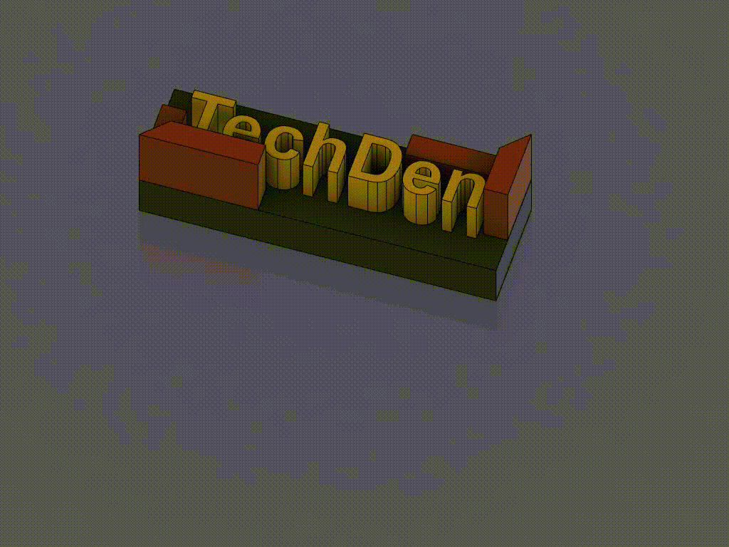
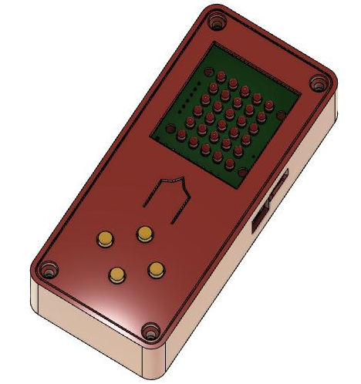
Zo maak je een eigen spelcomputer

Slide 2

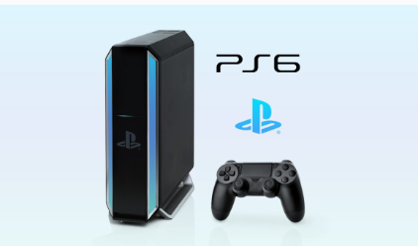
TechDen Zwolle – Disclaimer

Slide 3
TechDen Zwolle – Wat gaan we doen?
Onderwerpen vanavond;
Wie/wat/waarom TechDen
Wat hebben we zoal gedaan?
Ons nieuwe project; Spelcomputer
Inkijkje in de hardware
Workshop ideeën

Slide 4


TechDen Zwolle - wie zijn wij?
Roland
Jacko

Slide 5
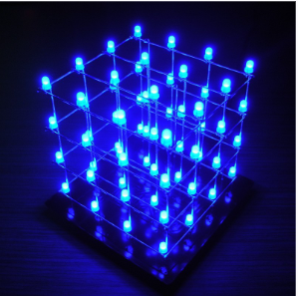
Eigen projecten - LedCube

Slide 6
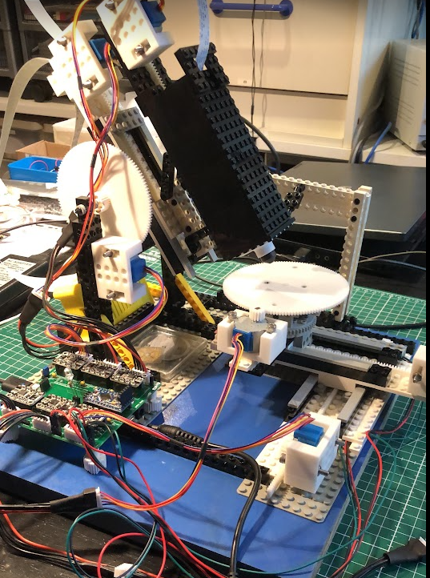
Eigen projecten - Microscope
Dit DIY microscoop ontwerp
combineert veel van mijn hobby's;
Lego, elektronica, 3D printen,
Arduino, Raspberry Pi, enz.
Zie YouTube; MyMicroscoPi
Notes:
Kort filmpje op laptop

Slide 7
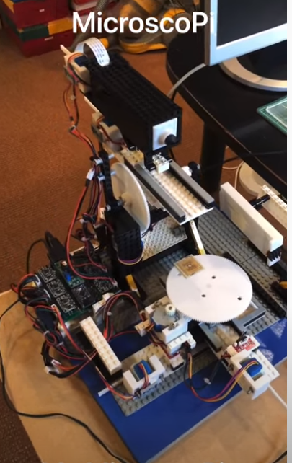
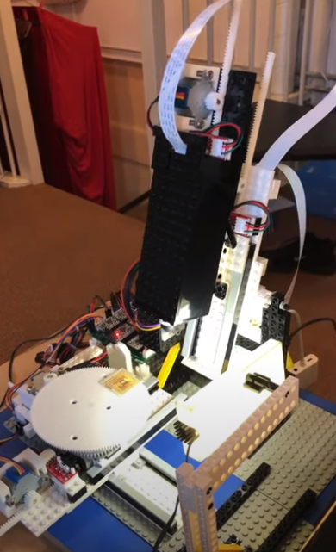
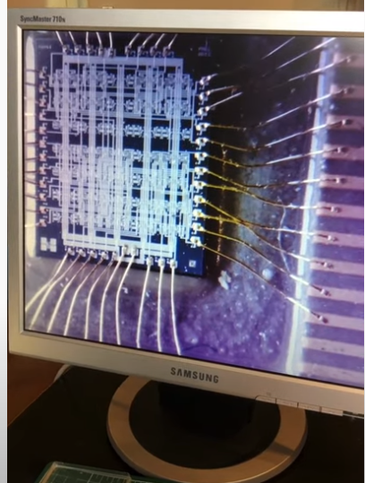
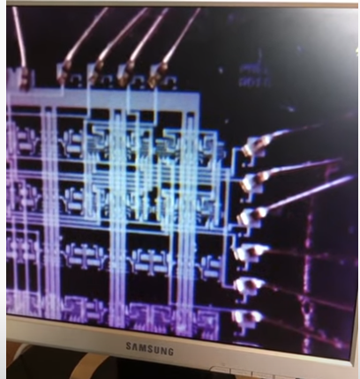
Eigen projecten - Microscope

Slide 8
TechDen Zwolle - Waarom?
Community
Maken
Spelen
Leren
Notes:
Dé plek waar vrijwilligers en gasten samen komen om te leren en bezig te zijn met techniek.
De focus ligt daarbij op;
3D-printen
Solderen
Arduino’s
Elektronica
en Programmeren

Slide 9
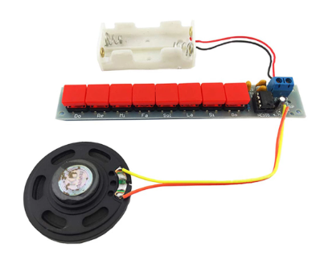
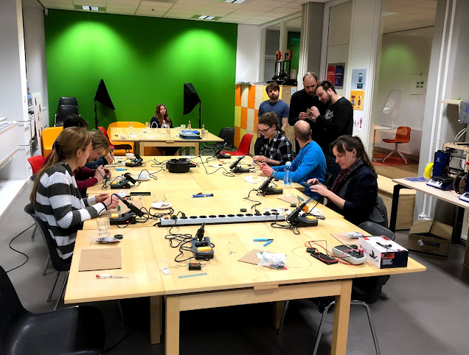
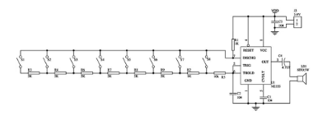
Eerdere workshops Solderen

Slide 10

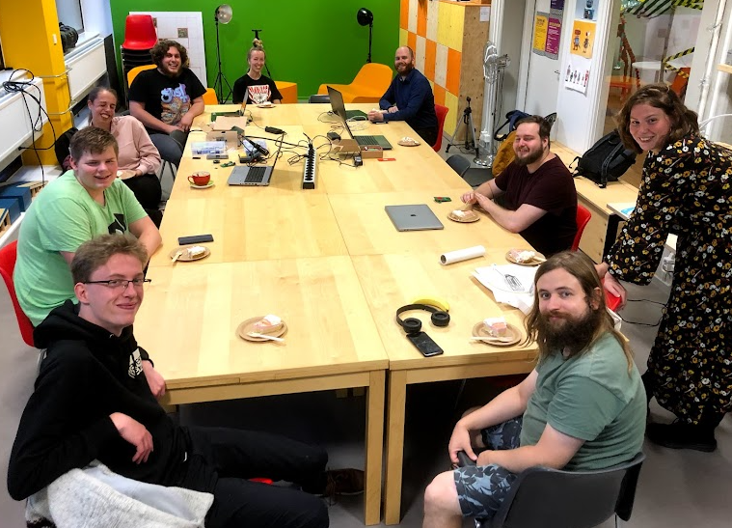
Nadenken over nieuw project
Wat als…….
…. we zelf iets ontwikkelen voor
onze workshops !!

Slide 11
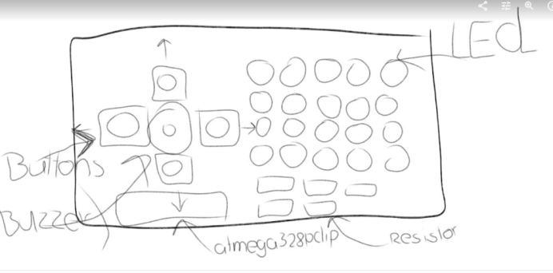

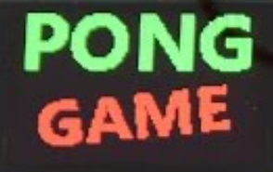
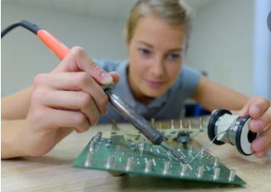
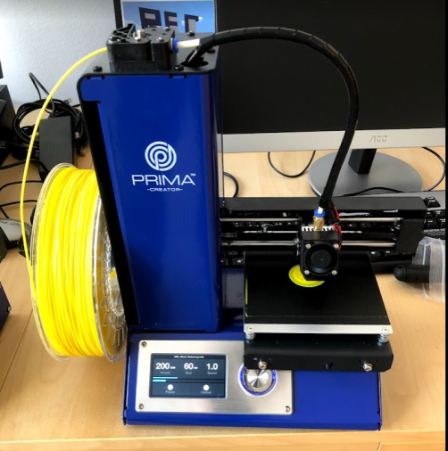
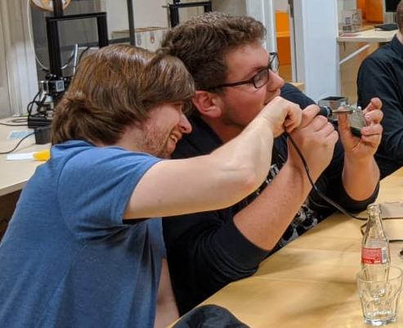
Onze wensen
Uitdagend & Leuk
b.v. een Spelcomputer
Gebaseerd op universele hardware
Zelf de Games ontwikkelen
Leren door te doen
Centraal thema voor diverse workshops

Slide 12
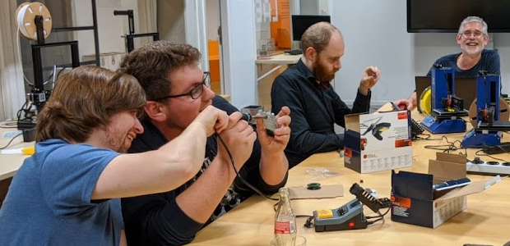
Workshop ideeën
Printjes Solderen

Slide 13
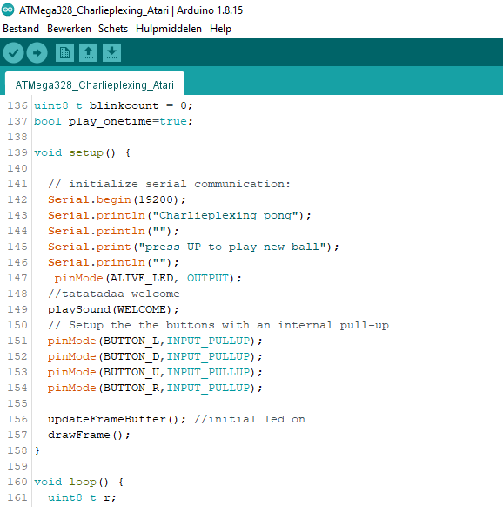
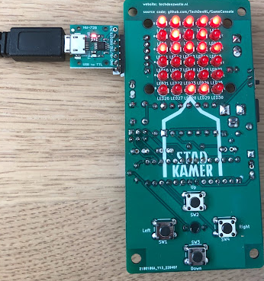
Workshop ideeën
Programmeren

Slide 14
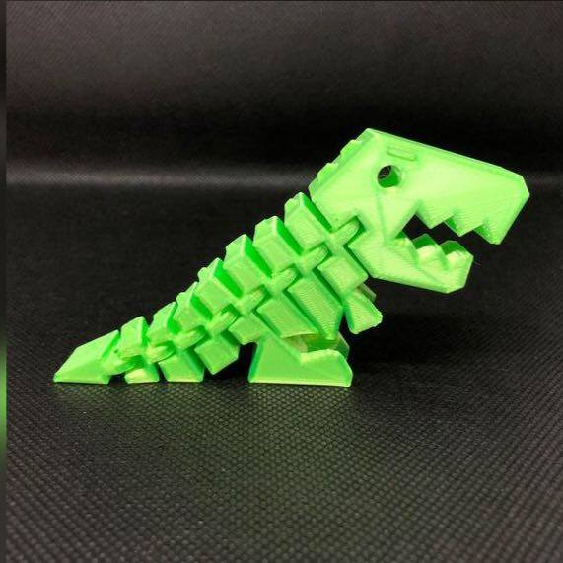
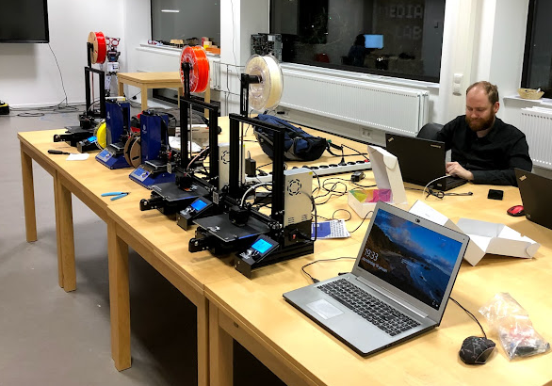
Workshop ideeën
3D Printen
Notes:
Elevator pitch 3D Printen

Slide 15
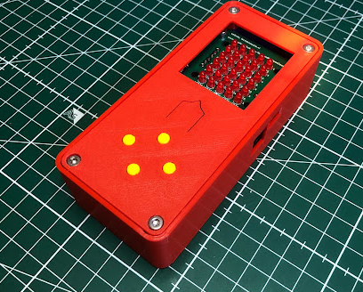
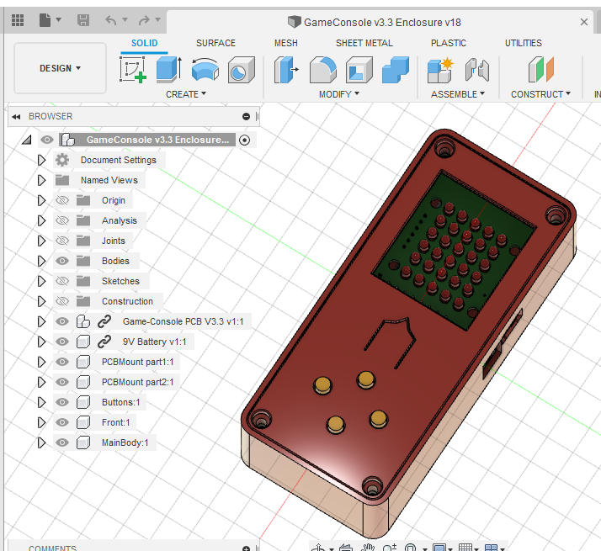
Workshop ideeën
3D Ontwerpen
Notes:
Elevator pitch 3D Ontwerpen

Slide 16
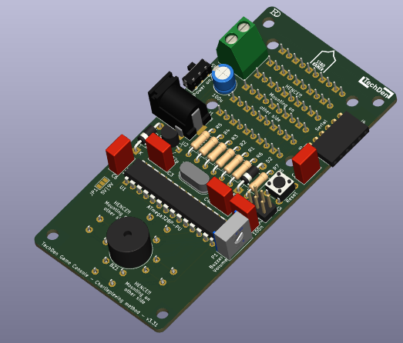
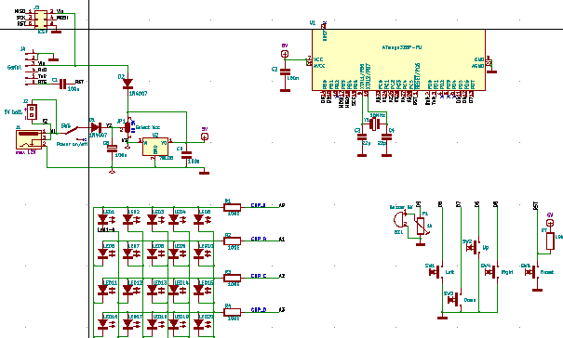
Workshop ideeën
Electronica Ontwerpen
Notes:
Elevator pitch elektronica Ontwerpen

Slide 17
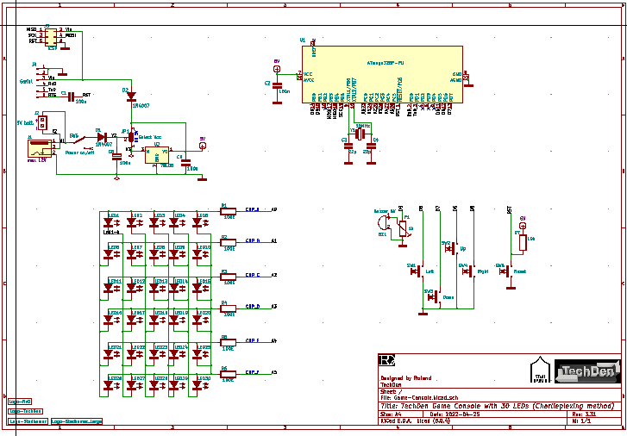

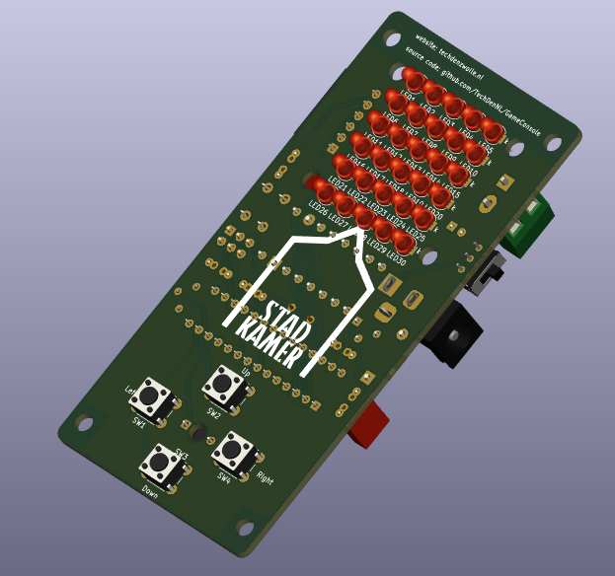
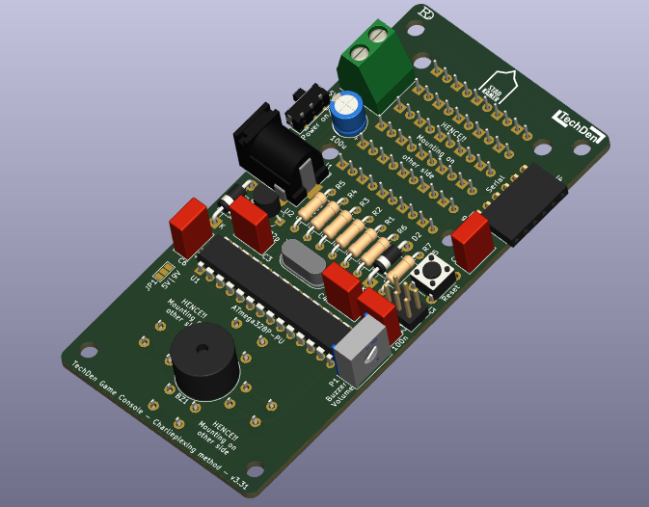
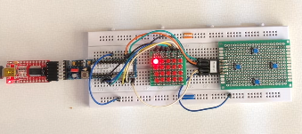
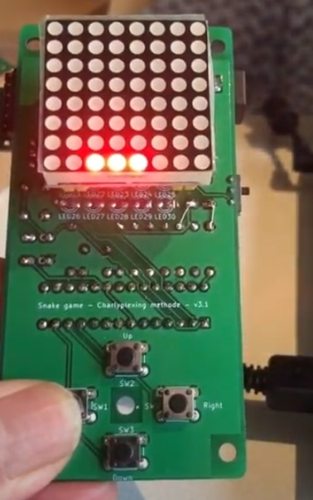
Ontwikkelstappen Spelcomputer

Slide 18
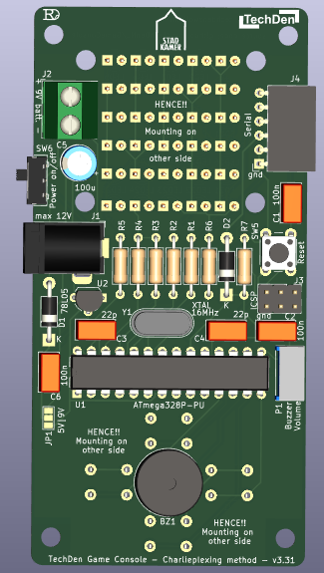
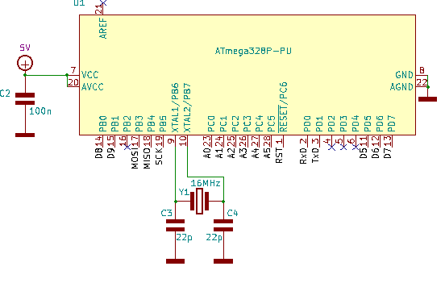
TechDen GameConsole – Overview HW
Bare Arduino – ATMega328 chip
Notes:
Uitleg wat een Arduino is;
Arduino is een goedkoop opensource computerplatform bedoeld om het werken met computerchips eenvoudig te maken.
Het platform is bedoeld voor IEDEREEN die geïnteresseerd is in het maken en ontwerpen van leuke toepassingen.
Op een Arduino kan eenvoudig een extra printje worden bevestigd om met de buitenwereld te communiceren.
De Arduino kan worden geprogrammeerd met een gratis opensource ontwikkelomgeving.
Arduino wordt over de gehele wereld gebruikt en is vaak de kern van vele projecten
Er zijn op het internet dan ook heel veel voorbeelden van toepassingen te vinden.
Dit is de reden dat de arduino-chip (ATMEGA328) ook in onze spelcomputer zit

Slide 19
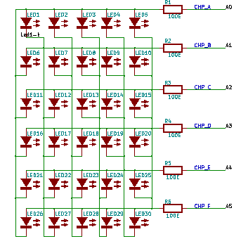
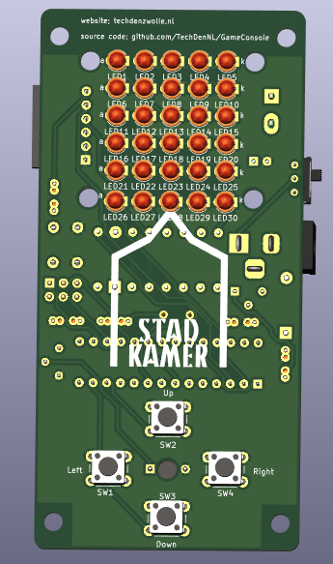
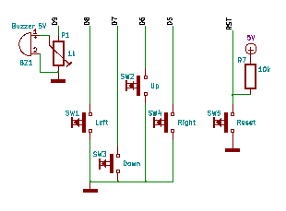
TechDen GameConsole – Overview HW
Leds & Buttons

Slide 20
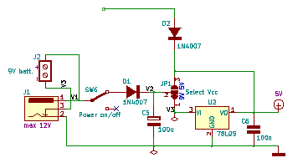
TechDen GameConsole – Overview HW
Batterij voeding

Slide 21
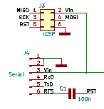
TechDen GameConsole – Overview HW
Programmeer interfaces

Slide 22
Nu gepland; Workshops Solderen
Workshop 1 – Solderen | 31 Oktober 2022
Workshop 2 – Solderen | 24 November 2022
Workshop 3 – Solderen | 26 Januari 2023

Slide 23
TechDen Zwolle
Schrijf je in voor de workshop Solderen
Elke avond dat we open zijn; open inloop.
Gasten zijn dan altijd welkom
Kom Langs
Schrijf je in
Neem anderen mee

Slide 24

TechDen Zwolle

